Slide 1
projekt GML Brno Docens
DUM č. 3 v sadě
37. Bi-2 Cytologie, molekulární biologie a genetika
Autor: Martin Krejčí
Datum: 30. 6. 2014
Ročník: 6. ročník šestiletého studia, 8. ročník osmiletého studia, 4. ročník čtyřletého studia
Anotace DUM: Chromatin - stavba, organizace a struktura genetického materiálu.
Materiály jsou určeny pro bezplatné používání pro potřeby výuky a vzdělávání na všech typech škol a školských zařízení. Jakékoliv další využití podléhá autorskému zákonu.

Slide 2
Genofory (chromozomy)

Slide 3
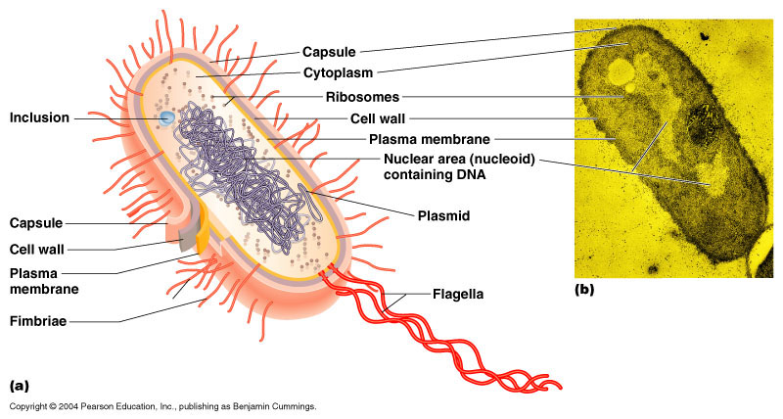
Prokaryotní chromozom
U prokaryot je genom (soubor genů) soustředěn do funkčního ekvivalentu jádra označovaný jako NUKLEOID.
1 kružnicová molekula dsDNA – prokaryotní chromozom (neobsahuje histony).
Nachází se volně v cytoplazmě prokaryontní buňky.
Vždy připojen určitým místem k plazmatické membráně buňky.

Slide 4
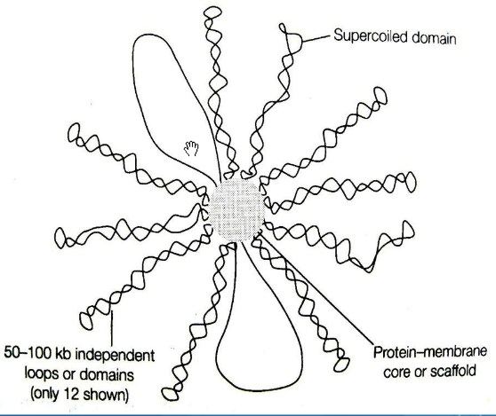
Prokaryotní chromozom
Tvořen dsDNA+ proteiny
HLP proteiny (histon like proteins): podobné histonům.
Proteiny nehistonové povahy.
Základem je nadšroubovice rozdělená do smyček tzv. DOMÉN.
Různá konformace domén – relaxovaná, nadšroubovice, solenoid.
http://www.docstoc.com/docs/82618612/
Section-D-Prokaryotic-and-Eukaryotic-Chromosome-Structure

Slide 5
Prokaryotní chromozom
http://www.wikilectures.eu/index.php/File:Supercoiling.jpg

Slide 6
EUKARYOTNÍ chromozom
Genom eukaryot rozdělen do více buněčných organel
Živočišné buňky – jádro + mitochondrie
Rostlinné buňky – jádro + mitochondrie + chloroplasty
Každý jaderný chromozom obsahuje jednu lineární molekulu dsDNA, která plní funkci JADERNÉHO GENOFORU.
Jaderná dsDNA nese jaderné geny přepisované do funkčních RNA.
Mitochondriální a chloroplastové dsDNA = cytoplazmatické genofory (mtDNA, ctdna).

Slide 7
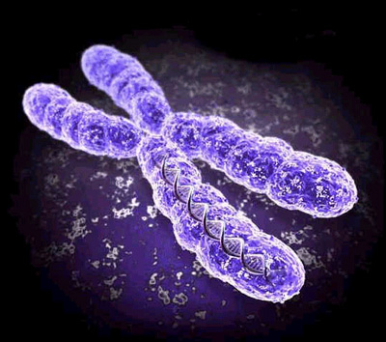
EUKARYOTNÍ chromozom
Struktura chromzomu se mění v závislosti na stavu CHOMATINU.
Stav chromatinu:
kondenzovaný (silně zhuštěný stav) proces spiralizace.
dekondenzovaný (velmi slabě zhuštěný stav) proces despiralizace.
http://www.zepoze.com/z/chromosome.jpg
Molecular Biology of the Cell, Fourth Edition, Bruce Alberts, Alexander Johnson, Julian Lewis,
Martin Raff, Keith Roberts, Peter Walter, 28/02/2002

Slide 8
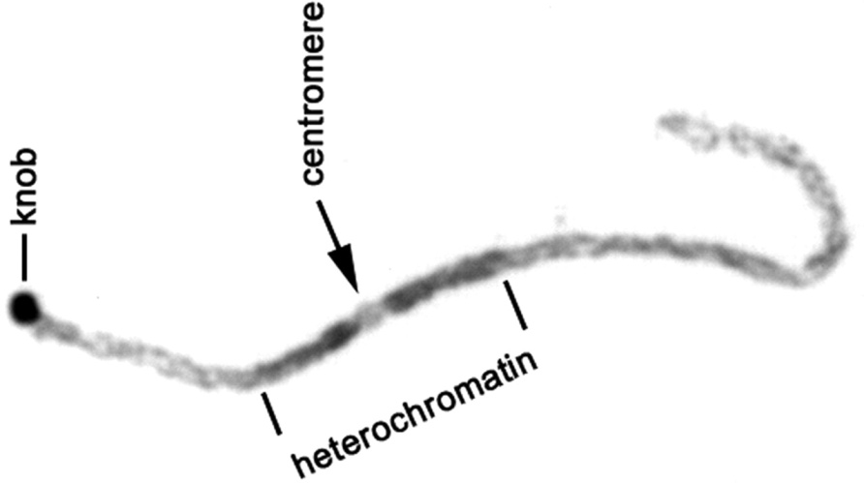
EUKARYOTNÍ chromozom
Materiál chromozomů = CHROMATIN
Chromatin = komplex dsDNA + proteiny HISTONY + NEHISTONOVÉ proteiny.
Dva typy chromatinu:
EUCHROMATIN – dekondenzovaný, slabě barvitelný bazickými barvivy
HETEROCHROMATIN – kondenzovaný, silně barvitelný a) konstitutivní – trvalý v průběhu buněčného cyklu b) fakultativní – pouze při mitóze či meióze jinak euchromatin.
http://genome.cshlp.org/content/16/1/115/F2.large.jpg

Slide 9
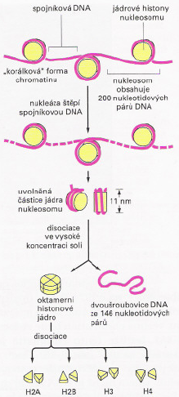
EUKARYOTNÍ chromozom
NUKLEOZOMY
http://www.fastbleep.com/assets/notes/image/10257_1.jpg
Nukleozomový řetězec se označuje jako 10nm (nanometrové) chromatinové vlákno.
Molecular Biology of the Cell, Fourth Edition, Bruce Alberts, Alexander Johnson, Julian Lewis,
Martin Raff, Keith Roberts, Peter Walter, 28/02/2002

Slide 10
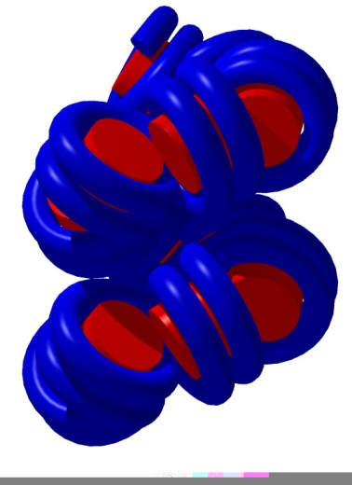
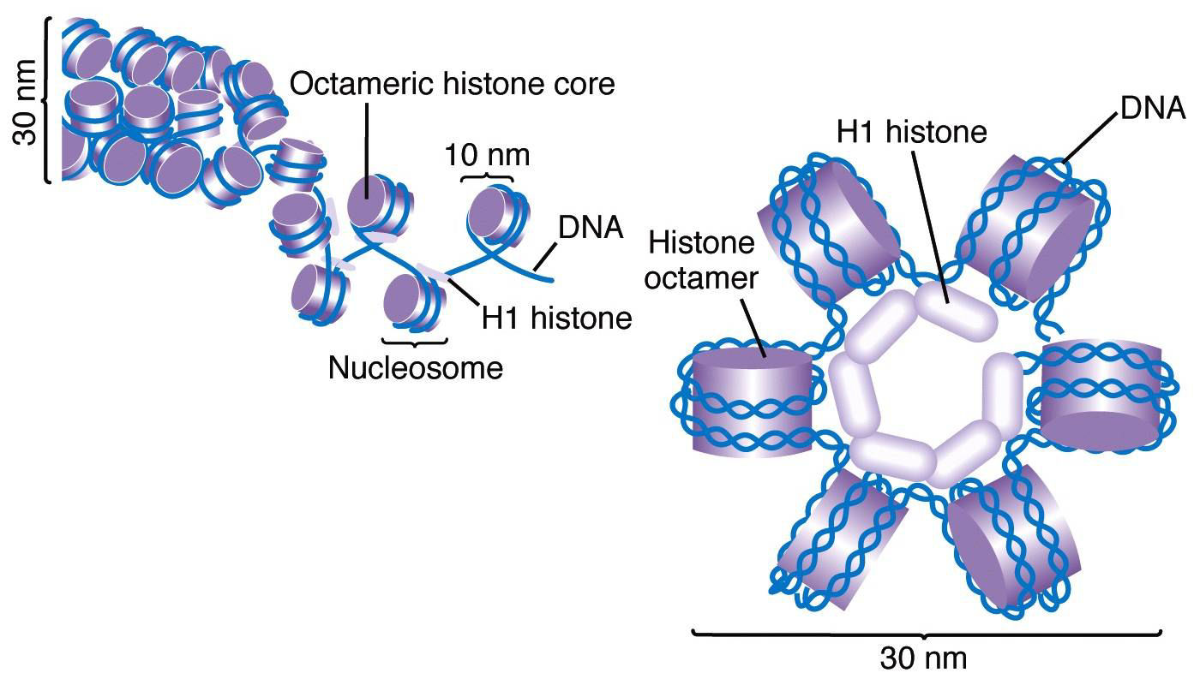
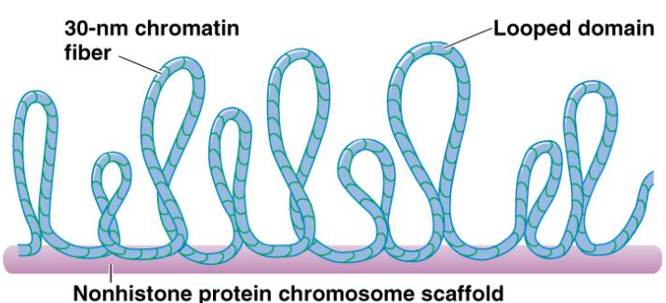
EUKARYOTNÍ chromozom
Další stupeň kondenzace chromatinu za účasti histonu H1.
Spiralizuje nukleozomy do SOLENOIDOVÉ struktury (jedna otáčka = 6 nukleozomů
∅ tloušťka=30nm
Vazba na tzv. proteinové lešení (scaffold) = struktura proteinů nehistonové povahy (např. topo II.)
https://www.mun.ca/biology/
scarr/Histone_Protein_Structure.html
http://edu.docdat.com/tw_files2/
urls_15/548/d-547722/img47.jpg

Slide 11
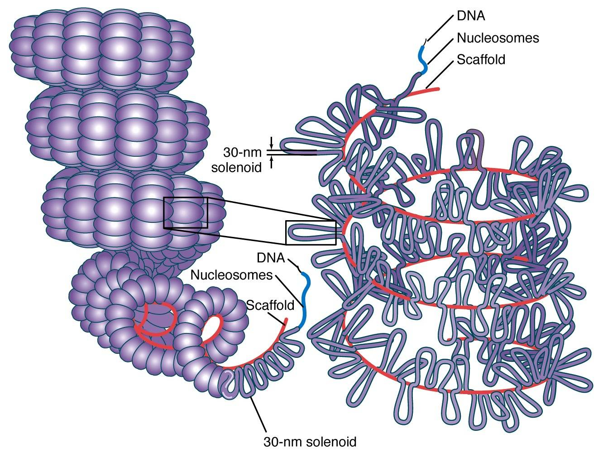
EUKARYOTNÍ chromozom
Jedna smyčka = chromatinová doména
Úpatí každé smyčky, přítomnost topo II. (replikace, transkripce)
Každá smyčka představuje nazávislý REPLIKON, obsahuje jedno místo ORI, počátek replikace.
V 30nm chromatin. vláknu: INTERFÁZNÍ CHROMOZOM
http://www.extremetech.com/wp-content/uploads/2013/04/Chromatin.jpg

Slide 12
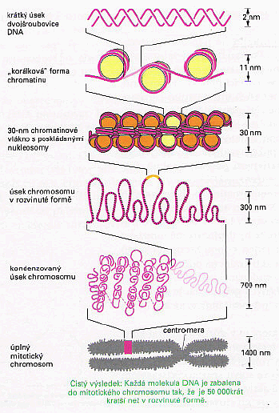
EUKARYOTNÍ chromozom
Spiralizací 30nm chromatinového vlákna chromatin kondenzuje do 200-300nm.
Další spiralizací vznikají charakteristické mikroskopem pozorovatelné chromozomy.
Molecular Biology of the Cell, Fourth Edition, Bruce Alberts, Alexander Johnson, Julian Lewis,
Martin Raff, Keith Roberts, Peter Walter, 28/02/2002

Slide 13
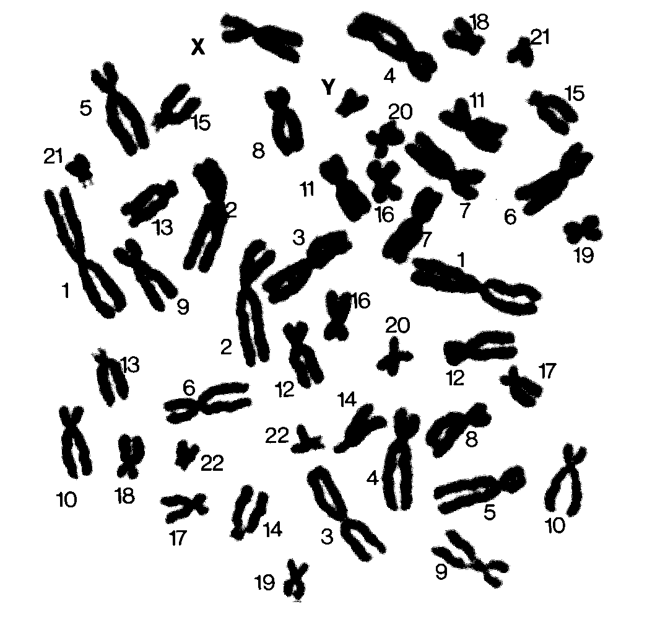
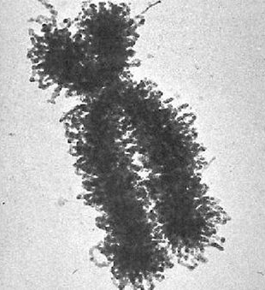
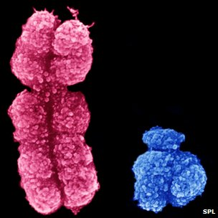
EUKARYOTNÍ chromozom
http://www.contexo.info/
DNA_Basics/images/karyotype2.gif
http://www.sciencelearn.org.nz/var/
sciencelearn/storage/images/contexts/
you-me-and-uv/sci-media/images/
electron-micrograph-of-a-human-chromosome/77059-2-eng-NZ/Electron-micrograph-of-a-human-chromosome
_full_size_landscape.jpg
http://news.bbcimg.co.uk/media/images/71186000/jpg/_71186900_c0030729-x_and_y_chromosomes-spl.jpg

Slide 14
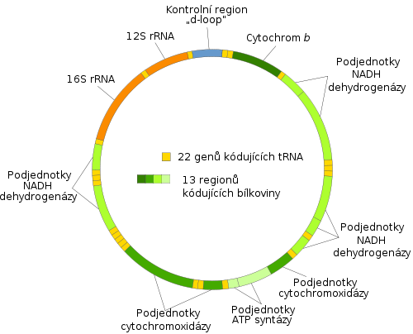
MITochondriální chromozom
Mitochondriální genofor člověka je tvořen kružnicovou dsDNA.
Počet chromozomů v 1 mitochondrii kolísá v intervalu 5-10 stejných chromozomů (počet je druhověspecifický).
Velikost mtDNA je 16 569 bp (nukletid. párů):
13 struktur. genů (pro syntézu části potřebných proteinů).
2 geny pro rRNA
22 genů pro tRNA
http://commons.wikimedia.org/wiki/File:Mitochondrial_DNA_cs.svg#mediaviewer/
File:Mitochondrial_DNA_cs.svg

Slide 15
MITochondriální chromozom
Kódující geny
2x rRNA: 12S-rRNA + 16S-rRNA
22x tRNA: 18 genů pro tRNA – jedna proteinogenní AMK. + 2 geny zastoupeny ve dvou kopiích (tRNA pro Serin a Leucin).
13x strukturní geny:
CO I, CO II, CO III – geny podjednotek cytochrom c-oxidázy
ND 1 – ND6 – geny podjednotek NADH-dehydrogenázy.
ATP-áza 6 + ATP-áza 8 – geny příslušných podjednotek ATP-syntetázy
Cyt b – podjednotka ubichinon-cytochrom b-reduktázového komplexu.

Slide 16
Dědičnost MIT. chromozomu
Všechny mitochondrie v zygotě pocházejí původem z vajíčka (všechny mitochondrie ze spermie jsou destruovány) - maternální (matroklinní) typ dědičnost.
Při segregaci mitochondrií při buněčném dělení nejsou přítomny žádné kontrolní mechanismy ⇒ mitochondrie a s nimi i mtDNA do dceřiných buněk distribuována zcela náhodně,ale “rovnoměrně“(+/-) ⇒ POMÉR
NORMÁLNÍCH : MUTOVANÝM
MIT je náhodný.
Přítomnost: - jeden typu mtDNA v mitochondrii = homoplasmie - více typů mtDNA v mitochondrii = heteroplasmie.

Slide 17
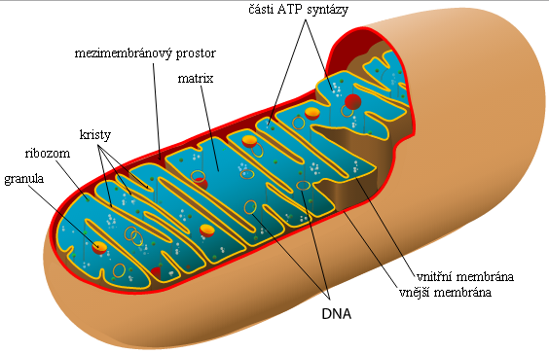
Dědičnost MIT. chromozomu
Proč maternální typ dědičnosti?
Při dozrávání spermií v nadvarleti jsou mitochondrie označeny globulárním proteinem UBIKVITINEM, který reguluje rozklad jiných proteinů.
Ubikvitin je na mitochondriích spermií „maskován“ až do průniku do vajíčka.
Po průniku spermie do vajíčka (asi 100 000 mit. + 60 000 mit. . Mitochondrie původu od otce označené ubikvitinem jsou destruovány v PROTEASOMECH.
http://upload.wikimedia.org/wikipedia/commons/
3/37/Animal_mitochondrion_diagram_cs.svg

Slide 18
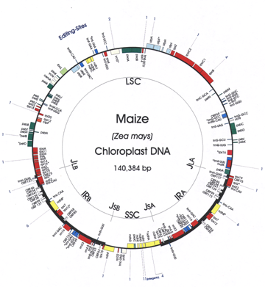
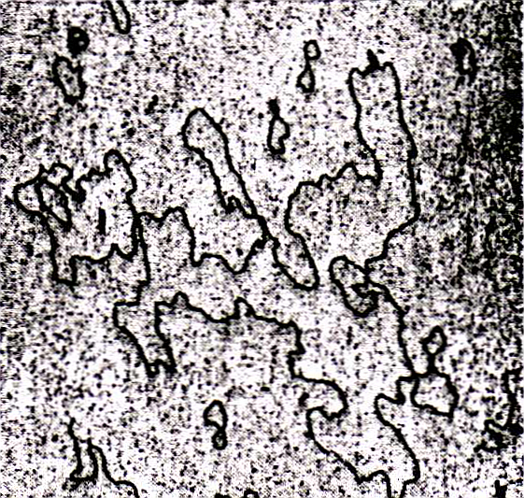
Chloroplastový genofor
Je tvořen kružnicovou dsDNA – označuje se jako cpDNA.
Velikost 120 000 – 210 000 bp.
Přítomen v mnoha kopiích.
http://teosinte.uoregon.edu/cp_biogenesis/images/maize_cp_genome.png
http://www.clivias.com/Articles/
Article016-4.jpg

Slide 19
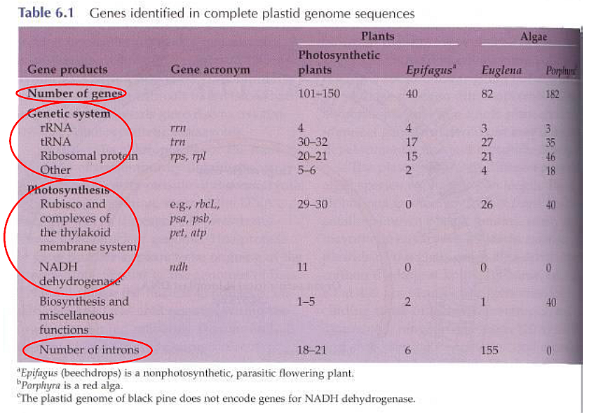
Chloroplastový genofor
Převzato: Prezentace 01 – Rostlinný genom doc. RNDr. J. Řepková, CSc

